Slide 1

JavaScript
02.02.23

Slide 2
Overflow
גלישת התוכן מחוץ ל- container
Hidden – מסתיר את התוכן שגולש
Scroll – מייצר סרגלי גלילה אופקי ואנכי
Auto - מייצר סרגלי גלילה אופקי ו/או אנכי לפי הצורך.

Slide 3
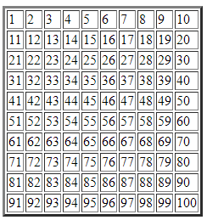
1-100
document.write('<table border="3">');
for (let x = 0; x < 10; x++) {
document.write('<tr>');
for (let y = 1; y <= 10; y++) {
document.write('<td>' + (x * 10 + y) + ' </td>');
}
document.write('</tr>');
}
document.write('</table>');
x | x * 10 + y
0 | 1
 | 2
 | 3
 | 10
1 | 11
 | 12
 | 13
 | 20
2 | 21

Slide 4
Flag = משתנה עזר
let z = 1;
document.write('<table border="3">');
for (let x = 0; x < 10; x++) {
document.write('<tr>');
for (let y = 1; y <= 10; y++) {
if (z % 2 == 0) {
document.write('<td style="background-color:red">' + z + ' </td>');
} else {
document.write('<td>' + z + ' </td>');
}
z++;
}
document.write('</tr>');
}
document.write('</table>');

Slide 5
Anonymous function = function Expression
In JavaScript you can create an anonymous Function – because function is a value;
let a = function () {
alert('An Anonymous Function');
};
a();

Slide 6
AddEventListener()
object.addEventListener(‘click’,go2);
האוביקט
הכנה לאירוע
האירוע
הפונקציה שתופעל

